Slide 1
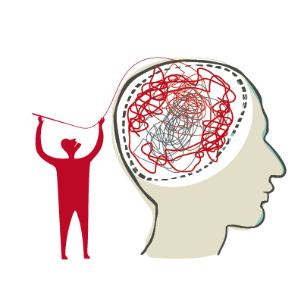
NEOBYČEJNĚ NORMÁLNÍ
Kazuistika práce s lidmi v náročné
životní situaci
Mgr. Monika Razímová
Lomikámen, z.ú.
www.lomikamen.cz

Slide 2
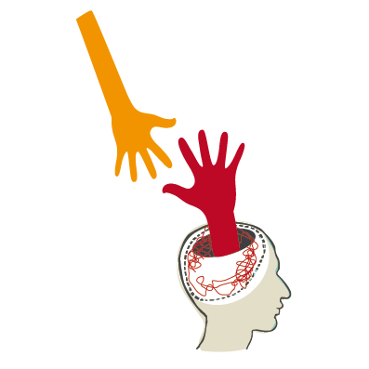
Lomikámen, z.ú., Beroun
Beroun, U Kasáren 192
- Sociální rehabilitace Re - start
Tréninková kavárna Jiná káva
Chráněné bydlení –Byd-Lo

Slide 3
Příběh pana L.
Navázání kontaktu se sociální rehabilitací Lomikámen
Aktuální sociální situace
Osobní anamnéza
Malý vhled do života pana L.

Slide 4

Březen 2021
Zhoršení psychického stavu z důvodu přerušení medikace
Selhávání v zaměstnání
Narušení rodinných vztahů – spolupráce s rodinou
Zhoršující se psychický stav
Nadužívání alkoholu a omamných látek
Zapojení psychiatrické sestry – terénní psychiatrická péče, krizová intervence
Podpora při kontaktu s psychiatrem
Naplánování intervencí a zapojení celého multidisciplinárního týmu

Slide 5
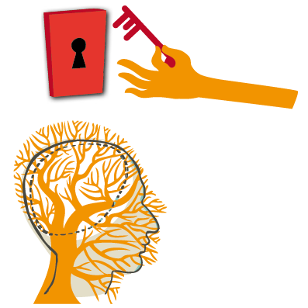
ČERVEN- SOUČASNOST 2021
Zapojení sociální rehabilitace v terénu
Podpora psychiatrické sestry a sociálních pracovnic Lomikamene
Podpora při opětovném zapojení se do pracovního procesu
Intenzivní spolupráce s ambulantním psychiatrem
Aktivizační činnost, volnočasové aktivity, socializace

Slide 6
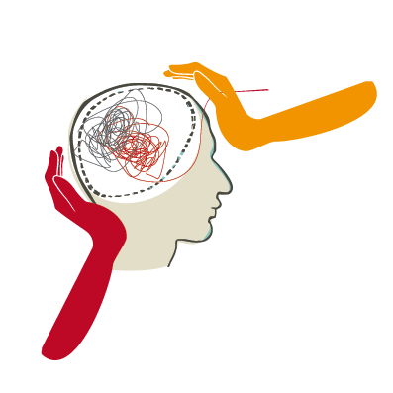
Jak to vidí L.?
Subjektivní hodnocení
Výhled do budoucna
Co a jak dál?

Slide 7
Jak to vidí tým Lomikámen
Sociální rehabilitace
Zdravotní péče
Chráněné pracovní místo – Jiná Káva

Slide 8

Poděkování
Díky celé organizaci Lomikámen za skvělou spolupráci.
Děkuji za pozornost
Mgr. Monika Razímová, Lomikámen, z.ú. Beroun

